Slide 1

前端基本功 jQuery第一天

Slide 2
jQuery编程
讲师：刘玺

Slide 3
课程介绍
内容：掌握jQuery的思想设计与理念
目标：使用jQuery设计常见的效果
官网：http://jquery.com/
汉化：http://www.css88.com/jqapi-1.9/
在线API：http://api.jquery.com/
课程安排：
前三天：jQuery的选择、操作、事件、扩展
第四天：项目实战
Notes:
w3school：http://www.w3school.com.cn/jquery/index.asp
参考书：《锋利的jQuery》

Slide 4
jQuery第一天
重点：jQuery使用和jQuery选择器
难点：jQuery对象和DOM对象相互转换
学习目标：（以前一个一个操作，现在一 把一把操作）
jQuery基本使用
jQuery常用选择器
案例
Chrome、FireFox

Slide 5
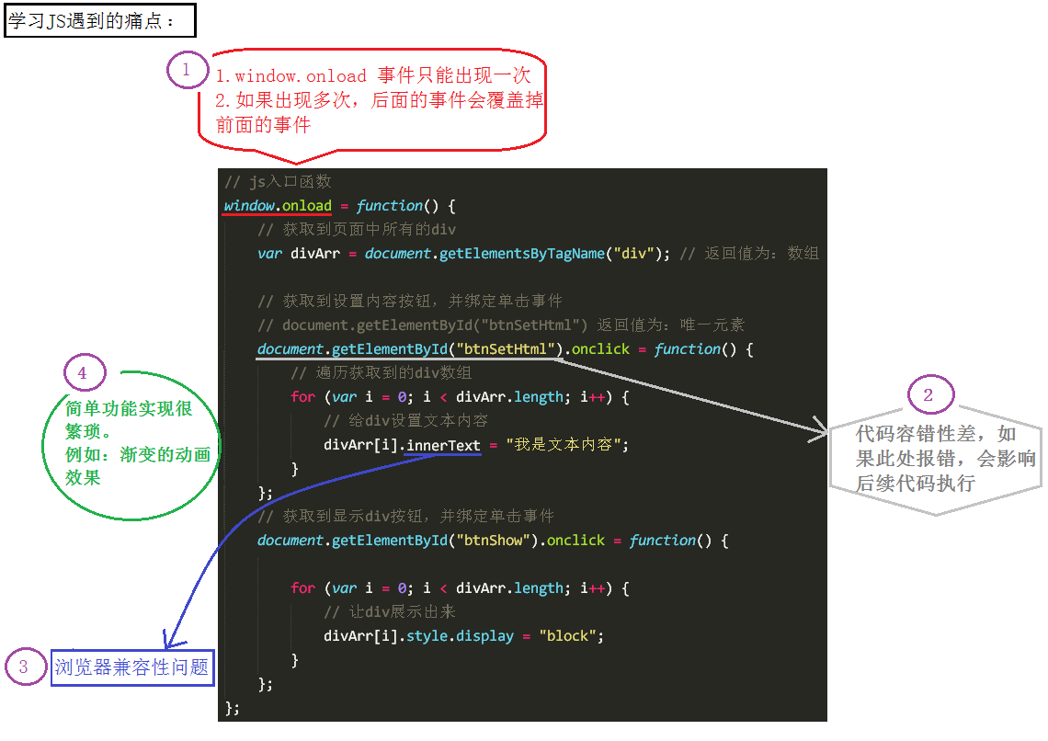

Slide 6


Slide 7
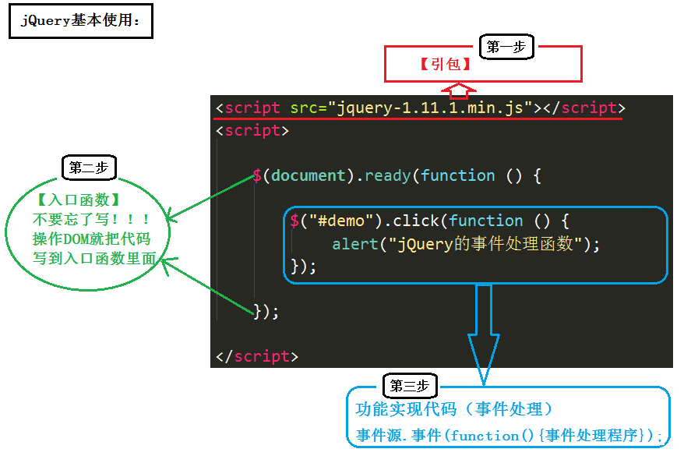

Slide 8
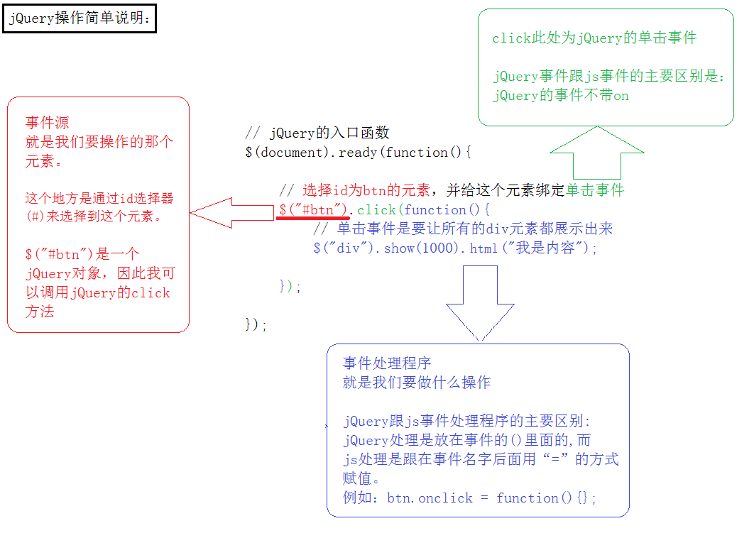

Slide 9
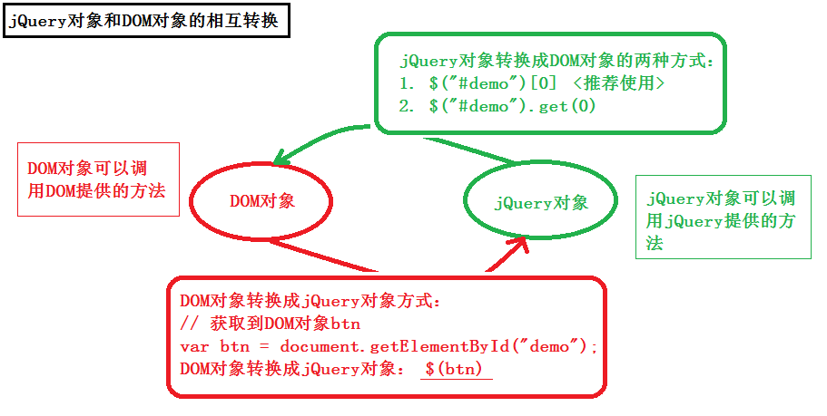
Notes:
jQuery对象：http://api.jquery.com/Types/#jQuery

Slide 10
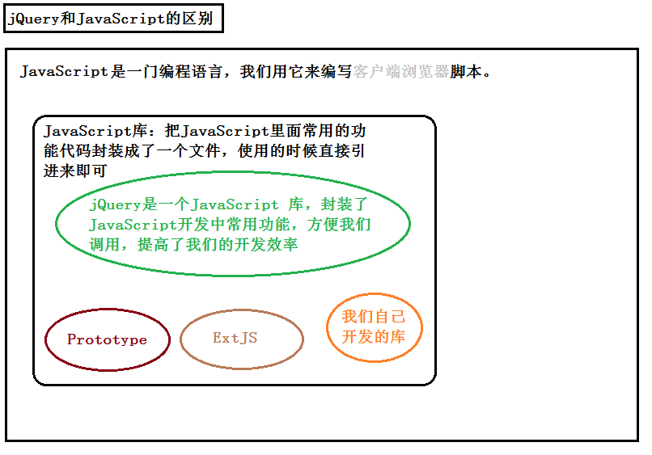

Slide 11
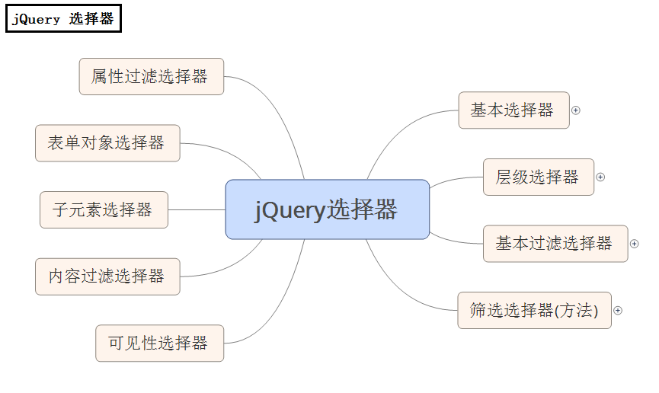

Slide 12
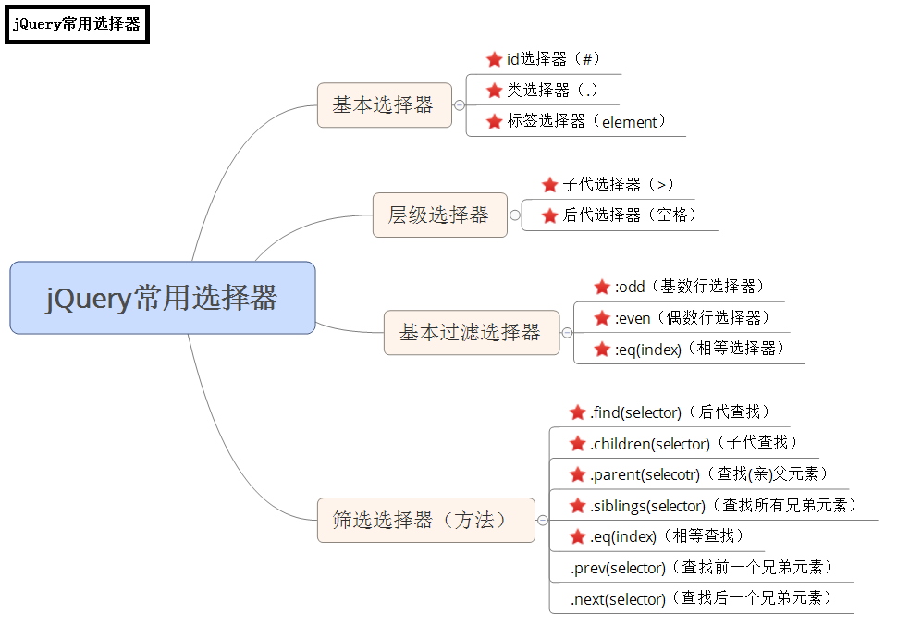

Slide 13
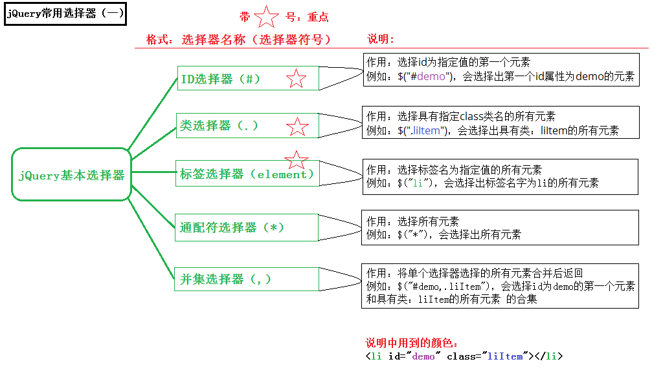

Slide 14
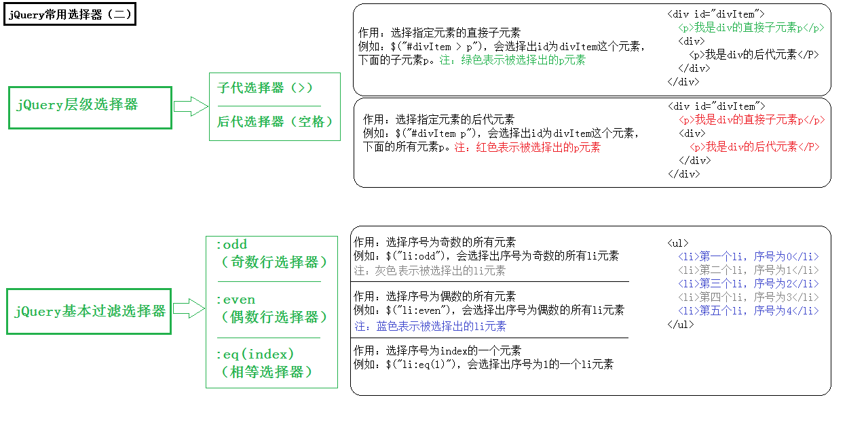

Slide 15
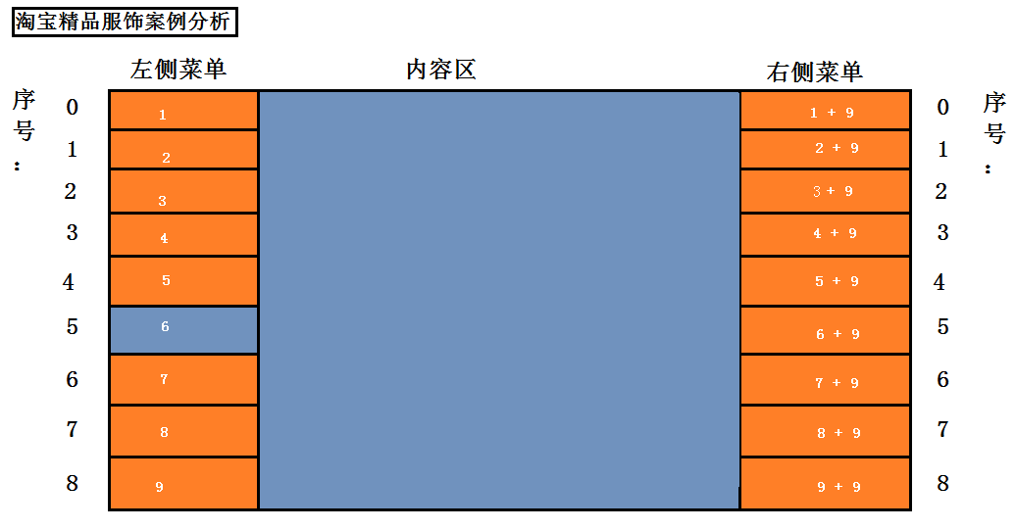
案例分析

Slide 16
